Slide 1
재외동포를 위한 한국어 (영어권)
1-1
재미한국학교협의회 (NAKS)
The National Association for Korean Schools

Slide 2
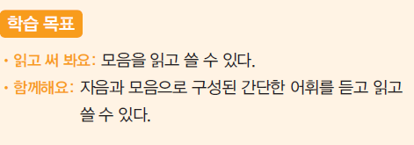
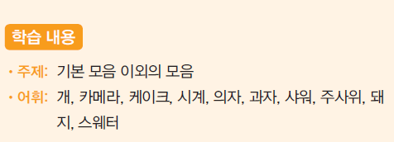
재외동포를 위한 한국어 1-1
4과 모음 2
재미한국학교협의회 (NAKS)
The National Association for Korean Schools

Slide 3


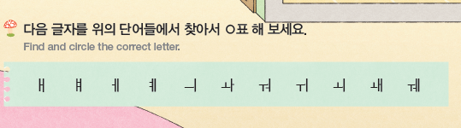
P. 36
재미한국학교협의회 (NAKS)
The National Association for Korean Schools

Slide 4
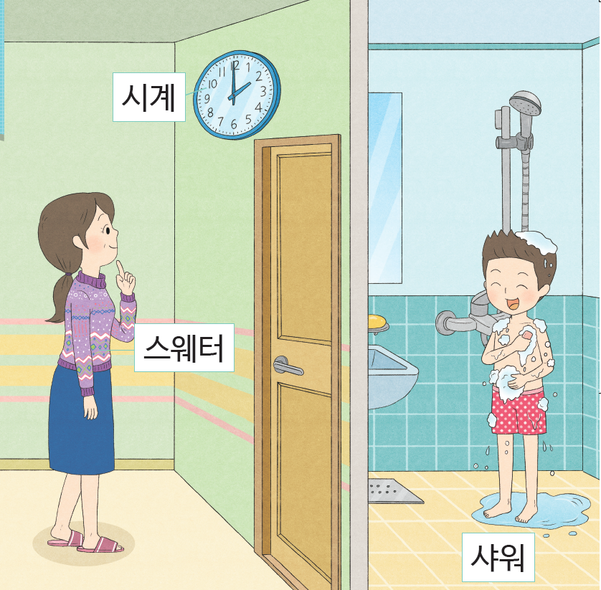
P. 37
재미한국학교협의회 (NAKS)
The National Association for Korean Schools

Slide 5
P. 36 어휘 Vocabulary
카메라
케이크
의자
주사위
개
camera
cake
chair
dice
dog
재미한국학교협의회 (NAKS)
The National Association for Korean Schools

Slide 6
P. 52-53 어휘 Vocabulary
pig
snack
clock
sweater
shower
돼지
과자
시계
스웨터
샤워
재미한국학교협의회 (NAKS)
The National Association for Korean Schools

Slide 7
4과 Quizlet 단어연습
Quizlet 4과 단어 연습하기
모음2
https://quizlet.com/_8cpbnx?x=1jqt&i=2raghe
재미한국학교협의회 (NAKS)
The National Association for Korean Schools

Slide 8
P. 38 문법
이중 모음
ㅐ | ㅒ | ㅔ | ㅖ | ㅢ
ㅘ | ㅝ | ㅟ
ㅚ | ㅙ | ㅞ
재미한국학교협의회 (NAKS)
The National Association for Korean Schools

Slide 9
P. 38 문법
이중 모음
ㅒ | ㅣ + ㅐ = ㅒ | 얘 | 걔
ㅖ | ㅣ + ㅔ = ㅖ | 예 | 계
ㅘ | ㅗ + ㅏ = ㅘ | 와 | 과
ㅝ | ㅜ + ㅓ = ㅝ | 워 | 궈
ㅟ | ㅜ + ㅣ = ㅟ | 위 | 귀
ㅚ | ㅗ + ㅣ = ㅚ | 외 | 괴
ㅢ | ㅡ + ㅣ = ㅢ | 의 | 긔
재미한국학교협의회 (NAKS)
The National Association for Korean Schools

Slide 10
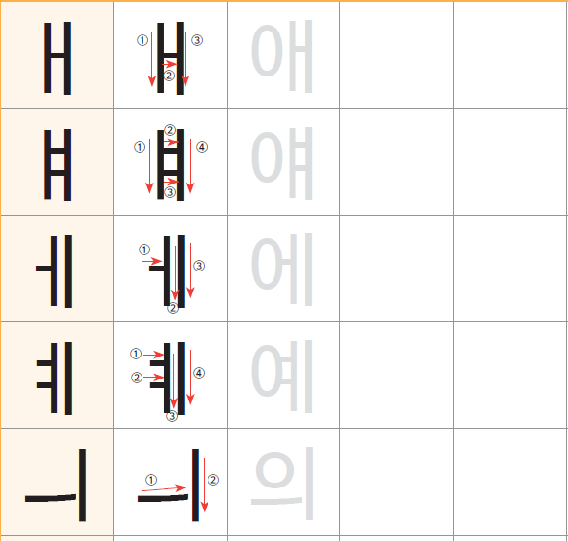
P. 39 문법
이중 모음
재미한국학교협의회 (NAKS)
The National Association for Korean Schools

Slide 11
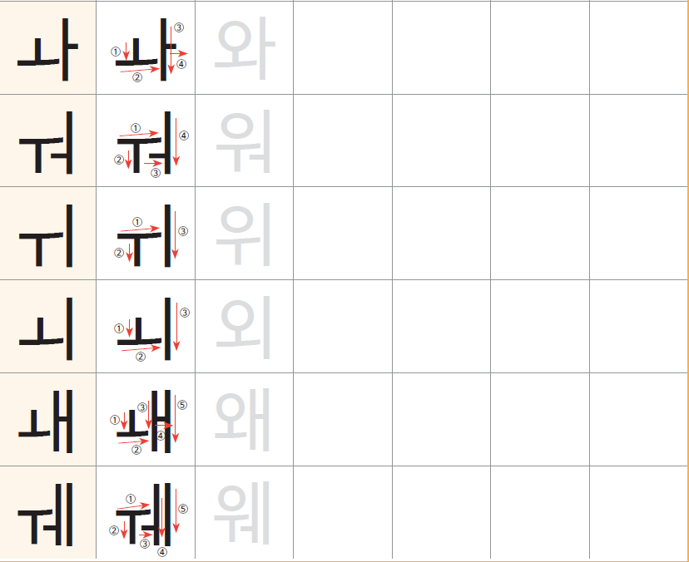
P. 38 문법
이중 모음
재미한국학교협의회 (NAKS)
The National Association for Korean Schools

Slide 12
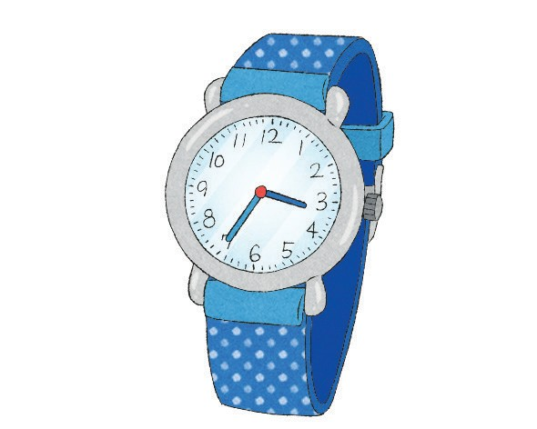


P. 40
ㅅ+ㅣ+ㄱ+ㅖ=
시계
ㅇ+ㅢ+ㅈ+ㅏ=
의자
ㅅ+ㅑ+ㅇ+ㅝ=
샤워
재미한국학교협의회 (NAKS)
The National Association for Korean Schools

Slide 13
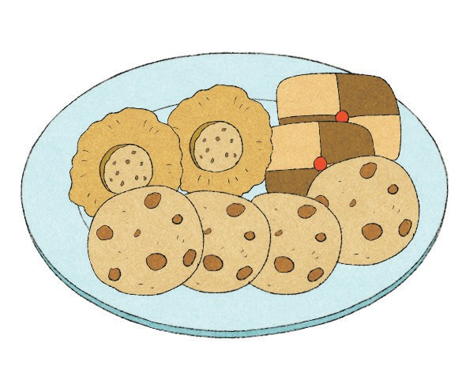


P. 40-41
ㄱ+ㅘ+ㅈ+ㅏ=
과자
ㄷ+ㅙ+ㅈ+ㅣ=
돼지
주+사+ㅇ+ㅟ=
샤워
재미한국학교협의회 (NAKS)
The National Association for Korean Schools

Slide 14


P. 40
ㅋ+ㅔ+이+크=
케이크
스+ㅇ+ㅞ+터=
스웨터
재미한국학교협의회 (NAKS)
The National Association for Korean Schools

Slide 15
P. 40 읽고 써 봐요.
시 | 계
시 | 계
샤 | 워
샤 | 워
의 | 자
의 | 자
과 | 자
과 | 자
재미한국학교협의회 (NAKS)
The National Association for Korean Schools

Slide 16
P. 41 읽고 써 봐요.
스 | 웨 | 터
스 | 웨 | 터
주 | 사 | 위
주 | 사 | 위
돼 | 지
돼 | 지
케 | 이 | 크
케 | 이 | 크
재미한국학교협의회 (NAKS)
The National Association for Korean Schools

Slide 17

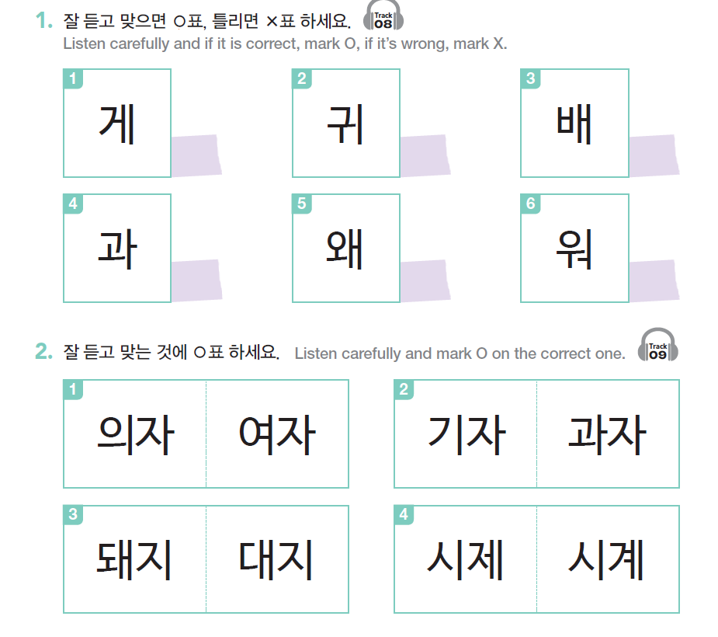
P. 42 함께 해요 Join us
구
가
어
재미한국학교협의회 (NAKS)
The National Association for Korean Schools

Slide 18

P. 42 함께 해요 Join us
재미한국학교협의회 (NAKS)
The National Association for Korean Schools

Slide 19

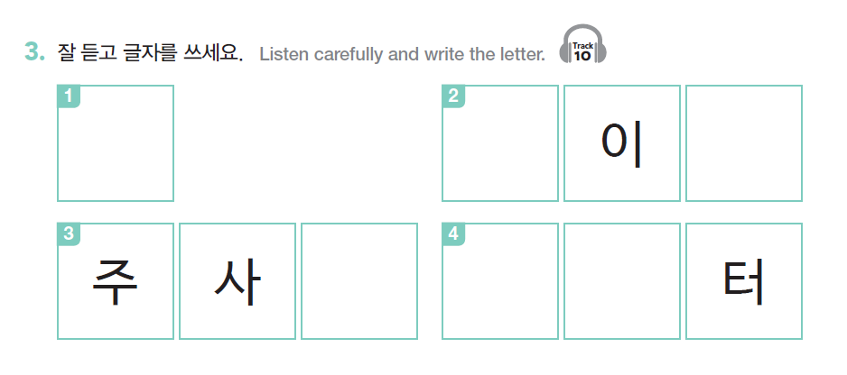
P. 42 함께 해요 Join us
개
케 크
위
스 웨
재미한국학교협의회 (NAKS)
The National Association for Korean Schools

Slide 20
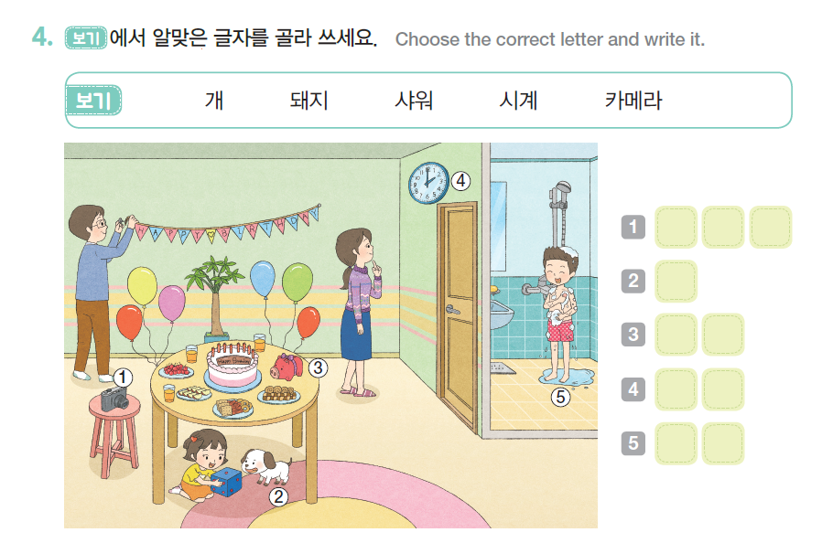
P. 43 함께 해요 Join us
카 메 라
개
돼 지
시 계
샤 워
재미한국학교협의회 (NAKS)
The National Association for Korean Schools

Slide 21
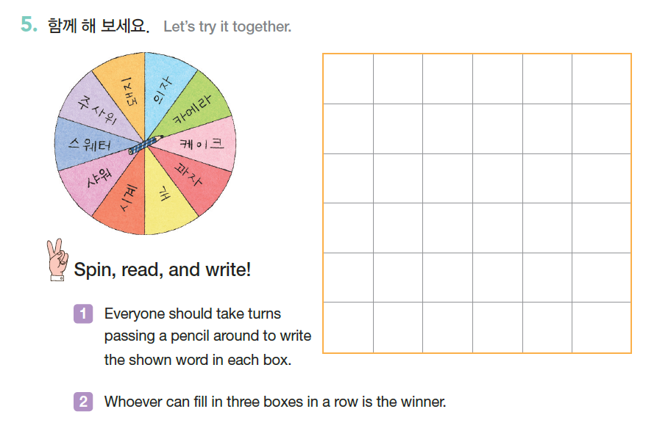
P. 43 함께 해요 Join us
재미한국학교협의회 (NAKS)
The National Association for Korean Schools

Slide 22
단어를 찾아 보세요.
웨 | 시 | 계 | 주 | 샤 | 계 | 웨
샤 | 주 | 위 | 돼 | 룰 | 과 | 카
교 | 케 | 이 | 크 | 스 | 매 | 메
계 | 위 | 과 | 웨 | 웨 | 돼 | 라
줄 | 돼 | 지 | 의 | 터 | 주 | 러
체 | 의 | 위 | 계 | 웨 | 과 | 위
개 | 주 | 돼 | 주 | 사 | 위 | 림
웨 | 과 | 계 | 돼 | 샤 | 계 | 돼
돼 | 원 | 자 | 위 | 웨 | 과 | 사
계 | 의 | 돼 | 과 | 과 | 위 | 샤
과 | 샤 | 계 | 의 | 돼 | 자 | 을
웨 | 샤 | 워 | 과 | 위 | 계 | 림
1 | 케이크
2 | 카메라
3 | 의자
4 | 주사위
5 | 과자
6 | 개
7 | 돼지
8 | 스웨터
9 | 시계
10 | 샤워
재미한국학교협의회 (NAKS)
The National Association for Korean Schools

Slide 23
받침 게임과 이중 모음
한글이야호 이중 모음 받침 글자
https://www.youtube.com/watch?v=UKp7mIcTtXo&t=551s/
베이직 코리안 이중 모음 배우기
https://www.youtube.com/watch?v=Ze5C4AOyQA4/
재미한국학교협의회 (NAKS)
The National Association for Korean Schools

Slide 24
숙제
1. Workbook 4과 P. 20-23
2. Quizlet 단어공부
https://quizlet.com/_8cpbnx?x=1jqt&i=2raghe
3. Worksheets packet
➔선생님께서 내시고자 하는 워크시트를 만드신 후 적어 주세요.
4. 4과 수업 PPT 반복 학습하기
재미한국학교협의회 (NAKS)
The National Association for Korean Schools

Slide 25

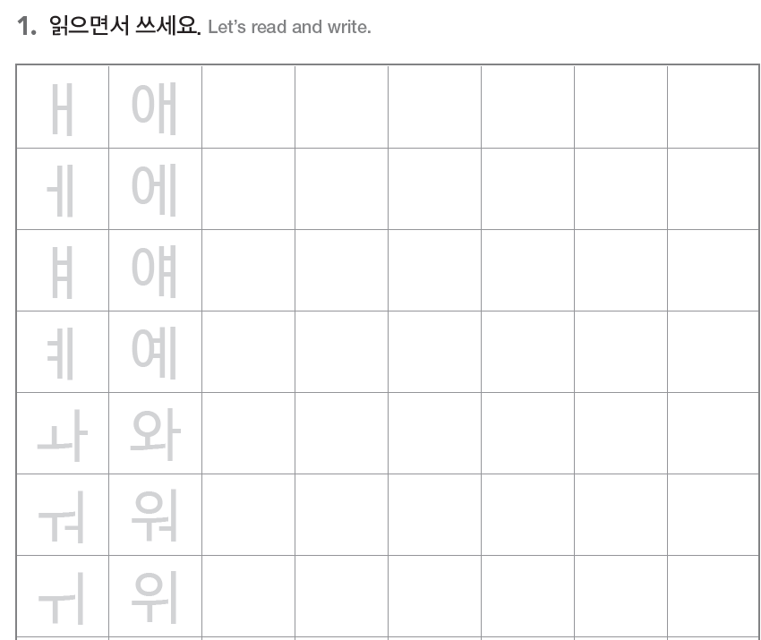
workbook P. 20
재미한국학교협의회 (NAKS)
The National Association for Korean Schools

Slide 26


workbook P. 20
재미한국학교협의회 (NAKS)
The National Association for Korean Schools

Slide 27
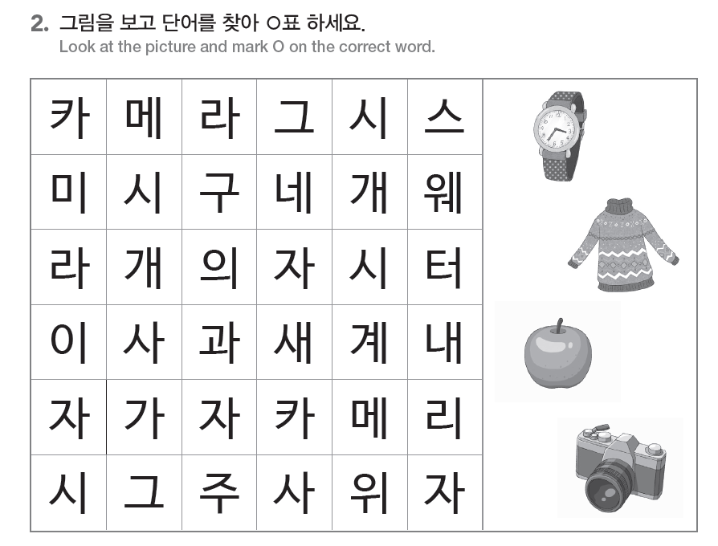
workbook P. 21
재미한국학교협의회 (NAKS)
The National Association for Korean Schools

Slide 28
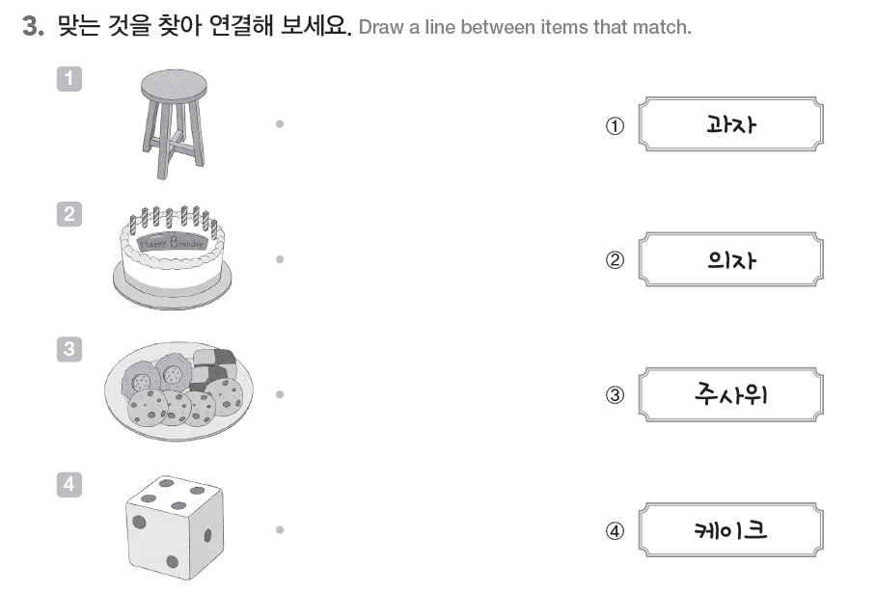
workbook P. 21
재미한국학교협의회 (NAKS)
The National Association for Korean Schools

Slide 29
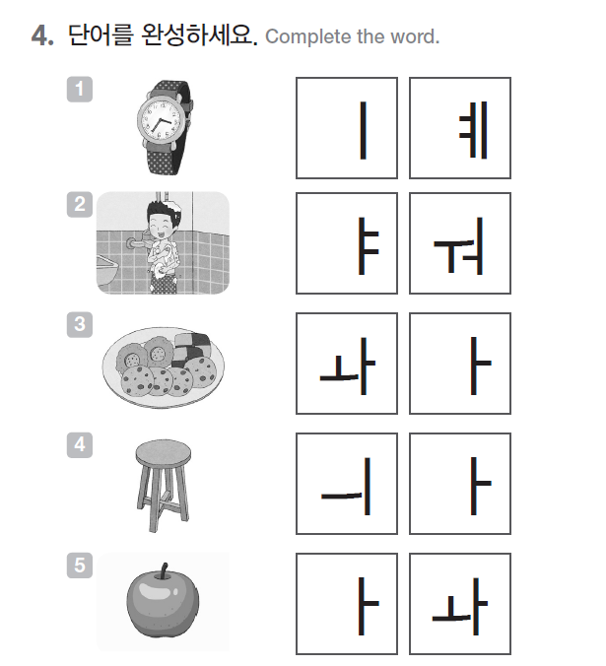
workbook
P. 22
ㅅ
ㄱ
ㅇ
ㅅ
ㄱ
ㅈ
ㅇ
ㅈ
ㅅ
ㄱ
재미한국학교협의회 (NAKS)
The National Association for Korean Schools

Slide 30
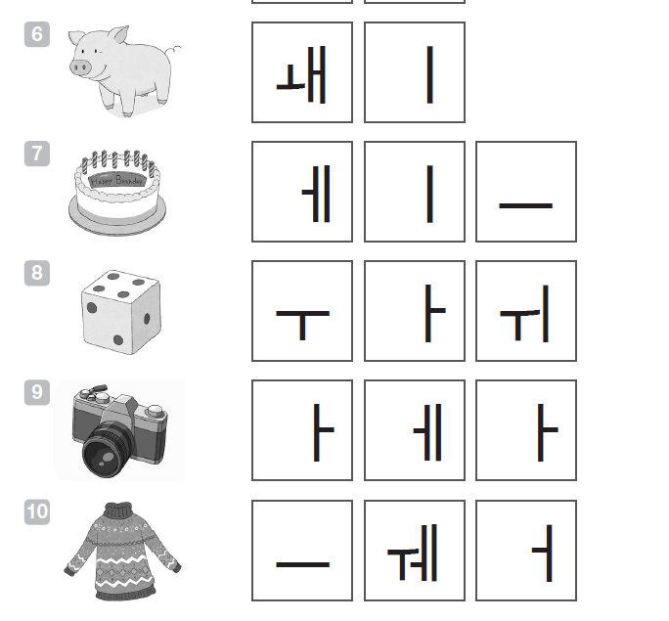
workbook P. 22
ㄷ
ㅈ
ㅋ
ㅇ
ㅋ
ㅈ
ㅅ
ㅇ
ㅋ
ㅁ
ㄹ
ㅅ
ㅇ
ㅌ
재미한국학교협의회 (NAKS)
The National Association for Korean Schools

Slide 31
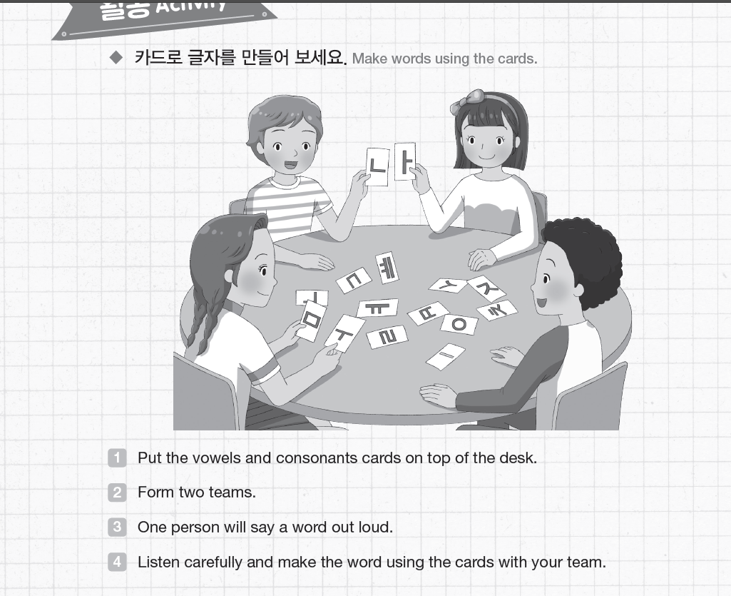
workbook
P. 23
재미한국학교협의회 (NAKS)
The National Association for Korean Schools

Slide 32
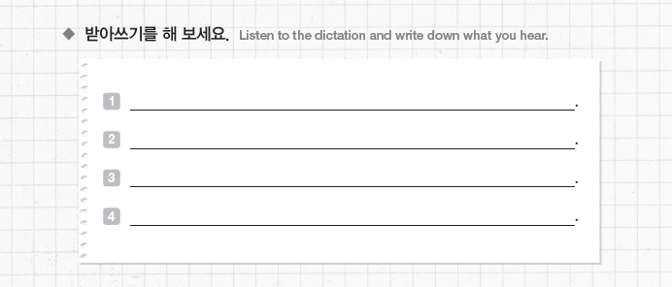
workbook P. 23
재미한국학교협의회 (NAKS)
The National Association for Korean Schools

Slide 33

수고하셨습니다!
재미한국학교협의회 (NAKS)
The National Association for Korean Schools

Slide 34
References
• 재외동포를 위한 한국어 1-1 (영어권)
• 재외동포를 위한 한국어 1-1 (범용)
• 한글이 야호
https://www.youtube.com/watch?v=UKp7mIcTtXo&t=551s
•베이직 코리안
https://www.youtube.com/watch?v=Ze5C4AOyQA4
재미한국학교협의회 (NAKS)
The National Association for Korean Schools

